Slide 1

德州创迪微生物资源公司
简 介
www.PGPRtech.com
400-997-1001

Slide 2
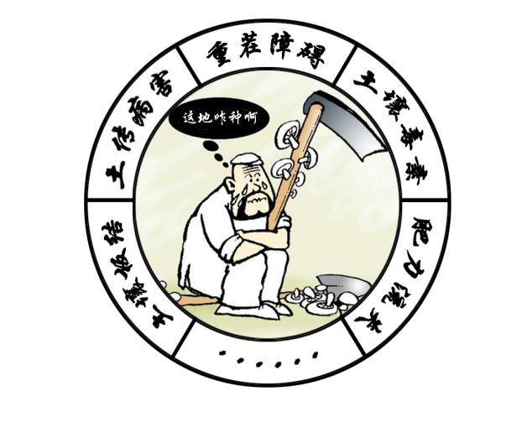
这是我们公司的注册商标，也反映了中国农业、农民目前面临的问题，其中重茬障碍、土传病害是最让人头疼的问题。

Slide 3
主要内容
1. 项目背景
2. 技术体系及产品
3. 公司介绍

Slide 4
第一部分
项目背景

Slide 5
一、农业面临的问题——重茬障碍
我国是农业大国，但人多地少矛盾突出。随着城市化的进行，耕地越来越少，这一矛盾会更加突出。中国不可能像其它国家那样实行休耕或歇茬，提高复种指数、重茬种植是中国农业迫不得已的选择，但也带来的世界上最严重的重茬病问题。每年因重茌病害造成减产30%以上，发病严重的甚至绝产。

Slide 6
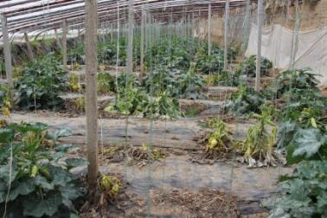
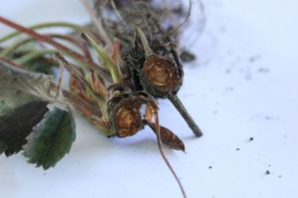
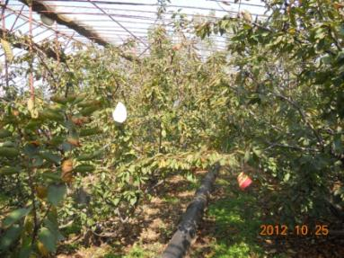
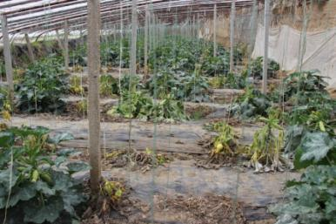
中国60%以上的作物存在较严重的重茬障碍

Slide 7
二、重茬障碍栽培方面的原因
① 复种指数、产量高——使土壤没有休息的时间。
② 同科属作物连续种植——导致病害越来越严重。
③ 病株残体、病原菌不容易清除。
④ 有机肥与化肥施肥比例不当——土壤中养分不平衡。
⑤ 长期过量使用化肥、农药——破坏了土壤中生物的多样性。
⑥ 长期使用农药——病菌、害虫增强了抗药性。

Slide 8
三、重茬障碍的根本原因
重茬种植改变了土壤微生物种群结构和数量，破坏了土壤微生物生态平衡，有害微生物种群数量增加，而有益微生物种群数量减少。
重茬病害已成为中国农业专家研究和关注的重点课题，但长时间没有突破性进展。因此，重茬病害也被称为中国农业的“癌症”。

Slide 9

四、重茬病害常规治理方法
化学方法:化肥、农药过量使用，氯化 苦熏蒸、生石灰消毒等
食品安全问题
土壤恶性循环

Slide 10
五、 如何打破土壤恶性循环？
引入有益微生物，即土壤的生物修复。
1. 传统方法，施入农家肥。——提供必要的土壤生物活性，有效引入微生物，不应该抛弃。
2. 现代科技方法，微生物类产品。——伴随着土壤管理科学的进步，有益微生物能够以更有效、更容易使用的工业化产品的形式得到，如：微生物菌剂、复合微生物肥料、生物有机肥料等。

Slide 11


六、系统微生物学解决方案
重茬病猖狂的根本原因在于土壤微生物生态系统平衡的破坏，土壤中有害微生物大量繁殖，而有益微生物数量减少。
克服重茬障碍和治理土传病害的根本措施在于恢复土壤微生物种群的结构平衡。
现代生物技术，特别是以植物根际促生细菌（PGPR）技术为核心的微生物技术，为解决土传病害或重茬障碍提供了强有力的技术手段。实践证明，PGPR产品已经表现出了明显效果，是防治重茬病害的根本希望。

Slide 12
第二部分
技术体系及产品

Slide 13
产品设计目的
█ 解决重茬障碍和土传病害提供有效手段。
█ 减少传统肥料、杀菌剂、杀虫剂及其它化学制品使用。
█ 降低相关种植成本，提高种植效益。
█ 给土壤健康和活力，提高农业生产的可持续性。

Slide 14
技术体系
PGPR技术—依靠PGPR技术出色解决了功能微生物在土壤有效定植、繁殖难题。
核心
技术
① 植物疫苗接种技术-诱导植物产生系统抗性，抵御病原菌入侵。
② 病原菌拮抗技术-产生多种抗生物质，联合杀死有害微生物。
③ 植物促生技术-多种机制促进作物生长健壮。
④ 土壤有机质代谢调控技术-髙效率有机质转化系统，保持土壤营养持续供给。
利用梯度稀释法和三区划线法从经济林木根际土壤中分离、纯化细菌分离物，进一步通过小麦叶片保绿法和萝卜子叶增重法筛选出效果较好的细菌，结合定量检测植物激素结果筛选植物根际促生菌。该方法操作简单、经济高效。
关键
技术
利用梯度稀释法和三区划线法从经济林木根际土壤中分离、纯化细菌分离物，进一步通过小麦叶片保绿法和萝卜子叶增重法筛选出效果较好的细菌，结合定量检测植物激素结果筛选植物根际促生菌。该方法操作简单、经济高效。

Slide 15





















根际生态系统形成了良性循环
根系活力增加
促进养分吸收
活化土壤养分
刺激根
系生长
改善理化性质
促进生长，提高产量、改善品质
所需营
养增加
土壤生物活性
酶活性增加

Slide 16
PGPR的技术优势
PGPR 技术是目前解决微生物在土壤中定殖的最先进技术。
PGPR 技术的优势：
所用菌种筛选于根部，变为产品后又回到根部，适应、定植、繁殖能力强。
细菌相比放线菌、真菌繁殖速度大很多倍，能够跟上植物根系的生长速度。

Slide 17

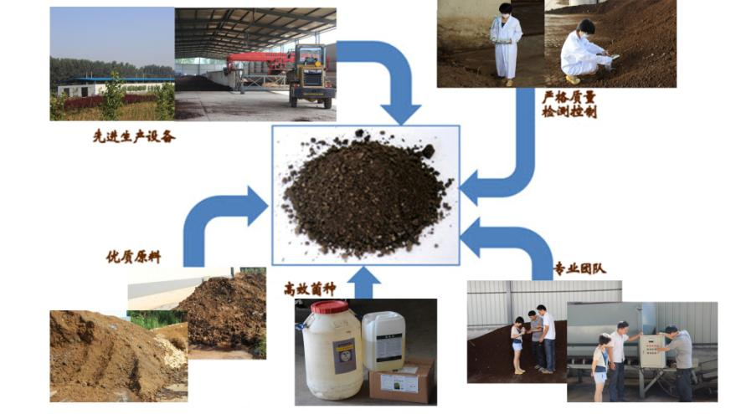
创迪高级生物腐熟系统（ABCS）

Slide 18
有机物料腐熟的微生物学过程
原料质量检测包括
有机质、灰份、水分、C/N比等
生物学过程
预腐熟即同步化：对那些较难分解有机原料提前腐熟，使分解难易不同的原料在腐熟过程后期以大概在相同的时间分解。
原料混合：70%鸡粪、30%其它动植物残体。调节
水分。
有氧过程
有机物料分解过程：有机原料被微生物分
解，放出热量，温度高达55-65度，杀死
杂草种子、病原菌、虫卵，水分散失。氨
态氮转化为硝态氮。提高微生物种群数量
和多样性。
接种功能菌
水分损失
腐殖质合成过程：分解后的简单化合物重新
合成短链的腐植酸。进一步提高微生物种群
数量和多样性。
接种功能菌
稳定反应阶段：短分子链腐植酸继续延长
形成大分子链腐植酸。进一步提高微生物
种群数量和多样性。
接种功能菌

Slide 19

产品系列
创迪公司所有产品都是以现代微生物技术特别是植物根际细菌（PGPR）技术为基础，紧紧围绕治理重茬病害而设计开发的。
所有产品目的在于向土壤中补充有益微生物，抑制有害微生物，形成健康的土壤微生物种群结构。
同时又根据作物种类、生长发育阶段、土壤营养状况、栽培管理习惯、使用目的等因素开发了一系列产品。

Slide 20
产品系列
2
3
5
6
8
一 PGPR多功能菌剂——抗病型
二 PGPR多功能菌剂——促生型
三 微生物叶面肥——集成菌茶
五 PGPR多解菌剂
七 有机冲施肥——活性酵母膏
八 腐熟剂
四 抗线虫菌剂——阿维灭线菌
六 生物有机肥——根卫菌肥
1

Slide 21
产品优势
1. 菌种类型多——发挥协同作用，提高作物品质及产量。
2. 保质期长——菌种处于芽孢状态，。
3. 增强植物系统抗性，提供植物的抗病虫害能力。
4. 降解土壤毒素——恢复土壤健康，提高肥料利用率。
5. 某些产品可腐熟有机物料。
6. 绿色无污染，符合国家安全标准。

Slide 22
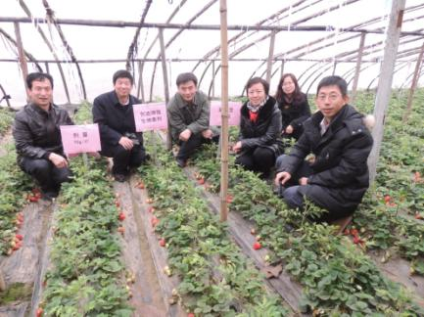
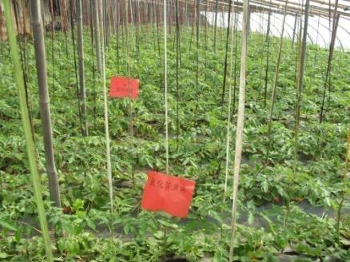
产品示范效果
PGPR多功能菌剂在草莓上的应用效果
试验由保定市清苑县农业局李老师主持，效果显示：在草莓上应用PGPR多功能菌剂，能够完全代替氯化苦熏蒸，省时、省力、无公害。

Slide 23
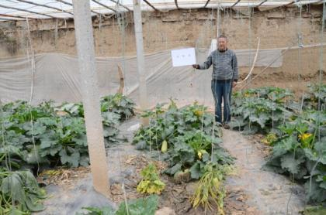
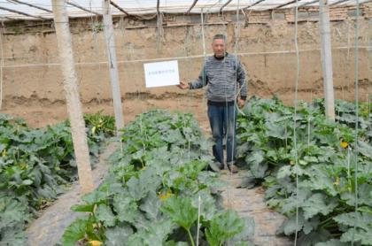
产品示范效果
PGPR多功能菌剂在西葫芦上的应用效果
示范地点在淄博市临淄区皇城镇。施用PGPR多功能菌剂，有效防治西葫芦死棵病，与对照相比，防治率达80%以上，并且能够抑制西葫芦生长后期出现的白粉病。

Slide 24
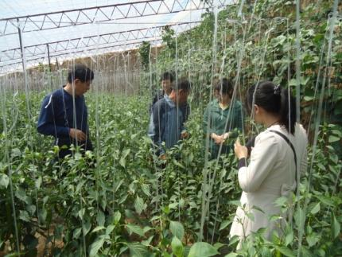
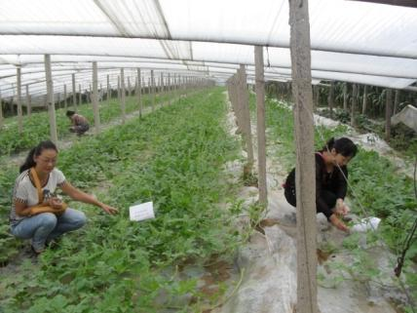
产品示范效果
PGPR多功能菌剂在辣椒上的
使用效果对比图
PGPR多功能菌剂在西瓜上
应用效果
LOGO

Slide 25
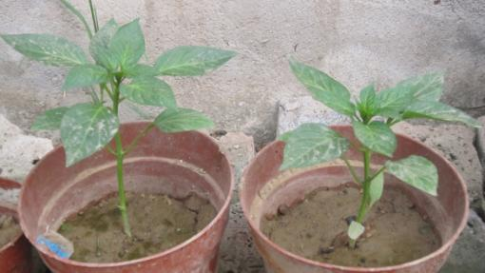
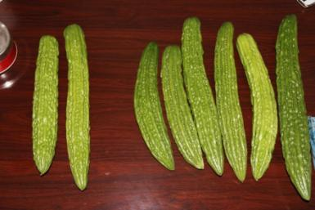
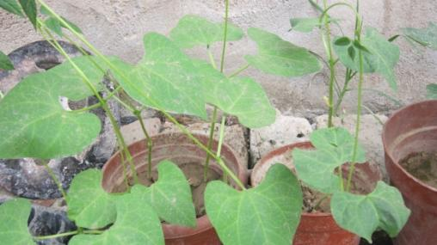
产品示范效果
处理
对照
处理
对照
青州李经理亲自使用多功能菌剂在辣椒、豆角和苦瓜上做的对比试验
处理
对照

Slide 26
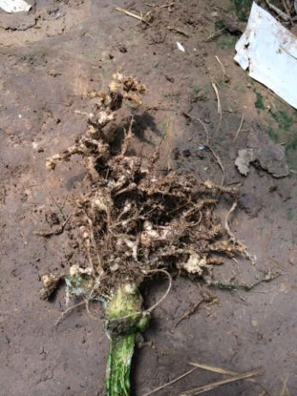
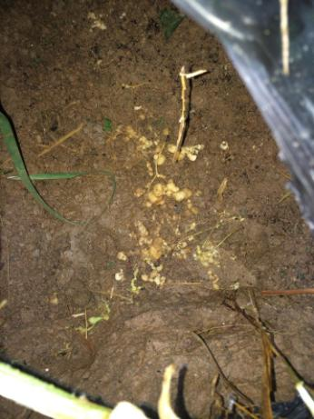
黄色根结线虫
新生白色根系
菌剂处理
对照
实验产品：阿维灭线菌—5L
作 物：黄瓜
地 点：德州平原县王杲铺
背景介绍：十几年老棚，一直种植黄瓜，近几年线虫危害特别严重，每年2月底开始发病。此棚一般7-10月份休棚，用水加入其他药物漫灌3个月，在黄瓜生长期用过其他产品，但对线虫病害一直没有明显效果
实验用量：每亩15L，稀释后冲施
效 果：施用菌剂4d后，根系开始生出白色新根系，根结状况明显减轻，受损根系迅速修复中

Slide 27
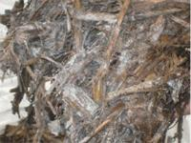
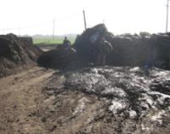
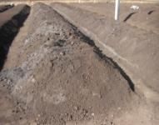
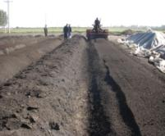
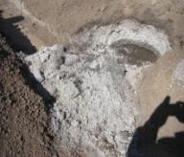
有机物料腐熟剂应用
秸秆腐熟
鸡粪腐熟

Slide 28
微生物有机物料腐熟的作用
将高分子有机物料腐解、转化为小分子速效养分。
腐解过程中同时合成腐殖质，贮备营养。
分解、转化影响作物生长的有毒物质，防止烧苗现象。
产生多种促进植物生长的物质。
有效杀灭病原菌、虫卵、杂草种子、除水、脱臭。
生鸡粪不腐熟直接用于田间，会发生烧苗危险，主要原因是毒素问题。

Slide 29
第三部分
公 司 介 绍

Slide 30
公司介绍
创迪公司专注于微生物技术，是重茬障碍和土传病害微生物学（PGPR）解决方案研究与开发的领先者。

Slide 31
创迪公司在从PGPR技术转变为产品开发、实际应用方面，处于全国领先地位。
创迪公司是中国治理重茬障碍微生物产品的主要开发者。

Slide 32
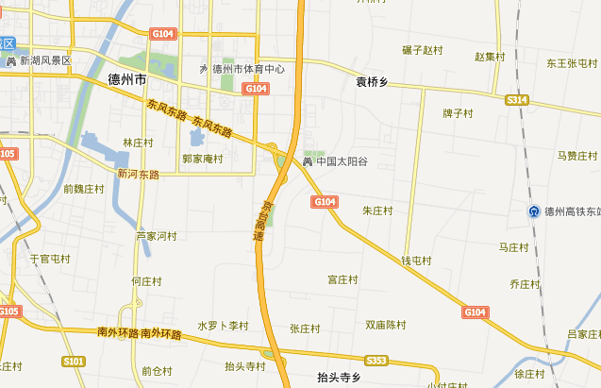
公司位置：
德州市经济开发区，邻近京沪高速和京沪高铁
老厂区
新厂区

Slide 33
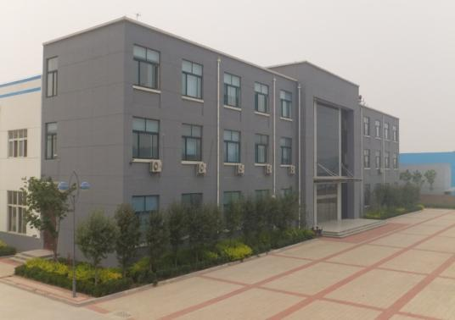
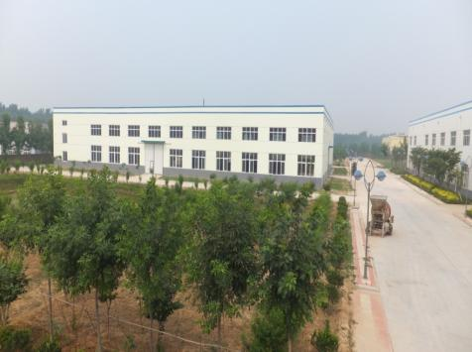
老厂区（50亩）
研发中心
液体发酵车间

Slide 34
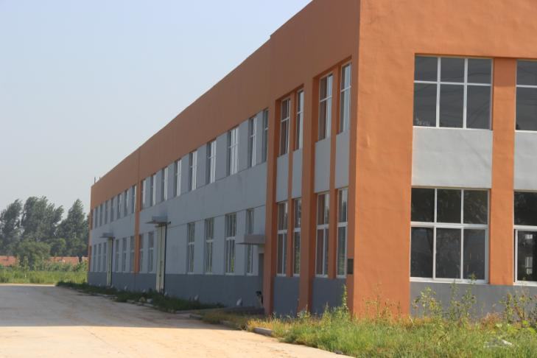
新厂区（65亩）
固体产品生产车间4200平方米

Slide 35
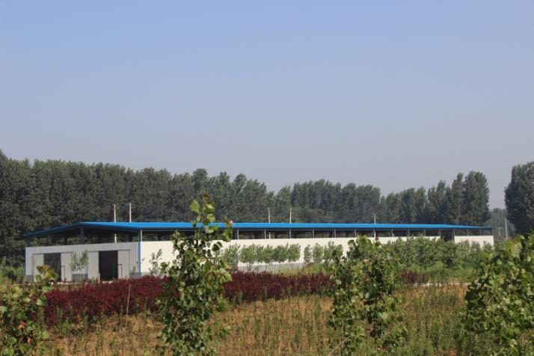
新厂区（65亩）
有机物料腐熟车间2000平方米

Slide 36

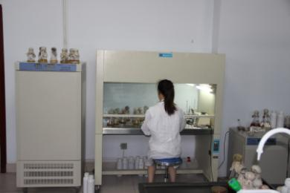
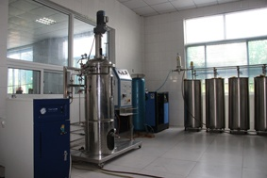
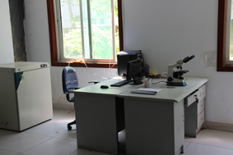
研发中心展示图

Slide 37
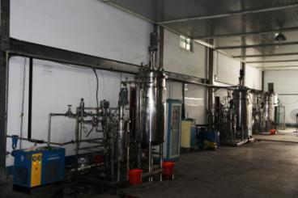
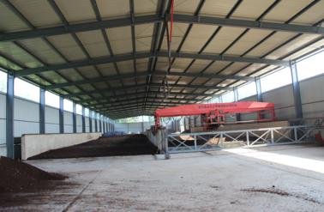
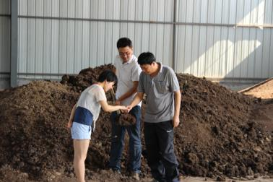
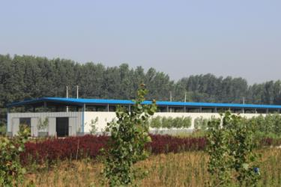
生产车间、设备、设施

Slide 38
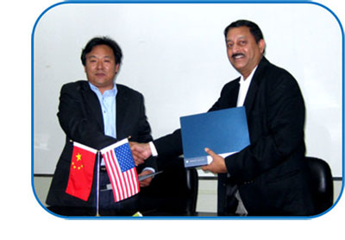
合作机构
山东农业大学
中国农业大学
加拿大曼尼托巴大学
美国奥本大学

Slide 39
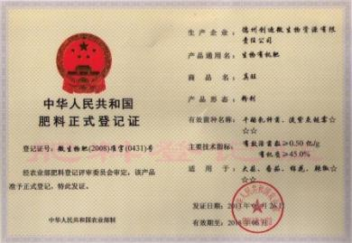
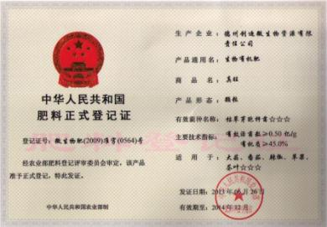
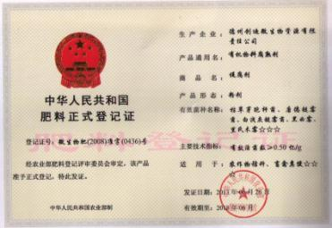
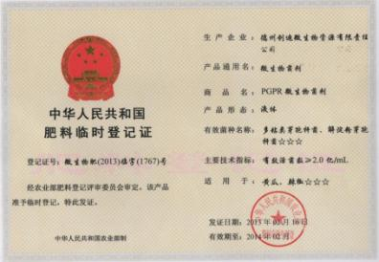
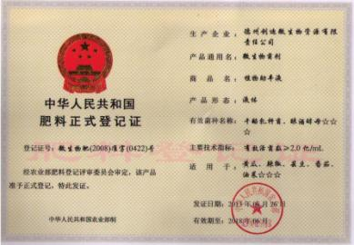
公司资质

Slide 40
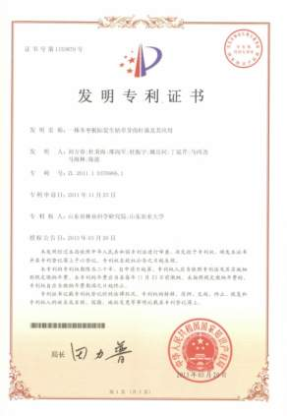
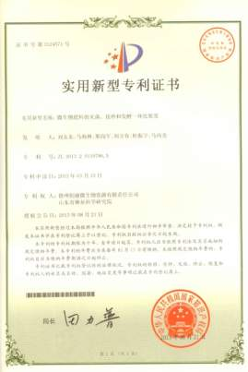
公司专利

Slide 41

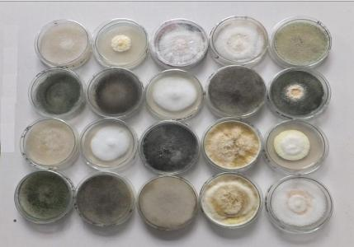
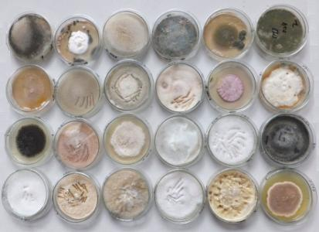
病原菌资源
100多种病原菌菌种

Slide 42
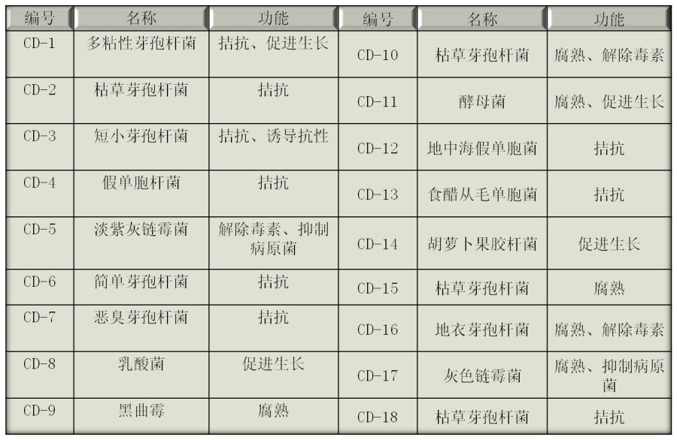
菌种资源

Slide 43

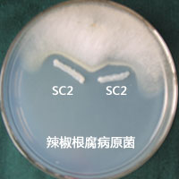
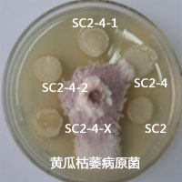
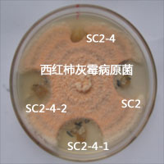
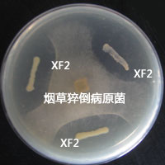
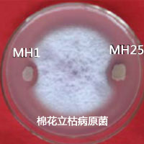

PGPR菌种与病原菌之间的拮抗作用
LOGO

Slide 44

谢谢大家！

